Slide 1

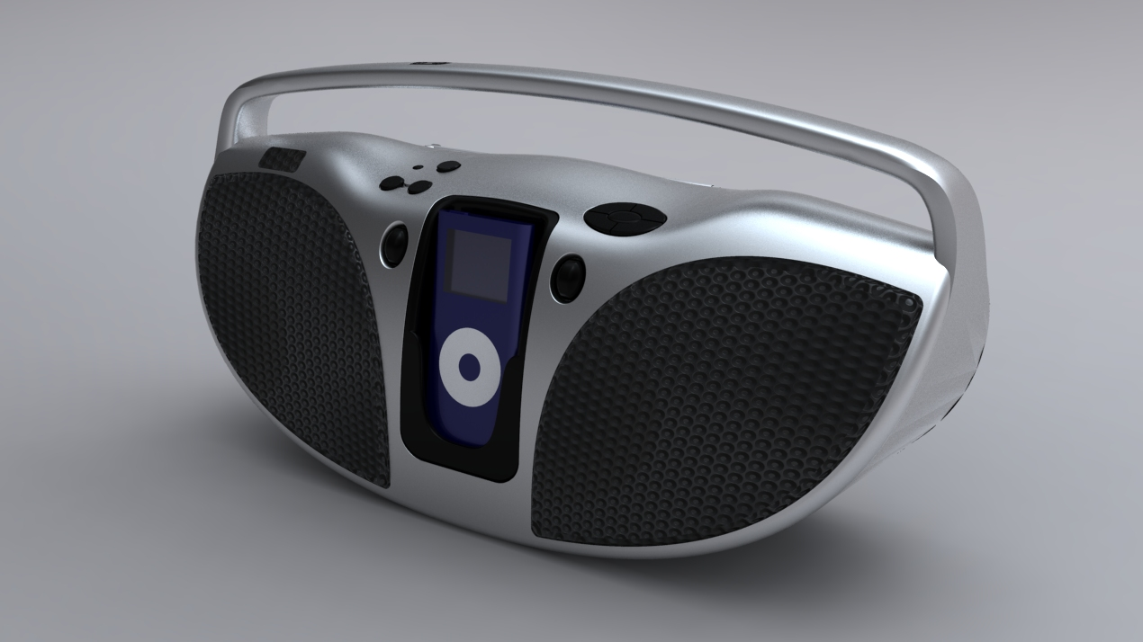
科技创新/合作共赢
中草药供求信息平台
PRODUCT INTRODUCTION / NEW PRODUCT RELEASE
平台活动方案
河南鑫谷科技有限公司
演讲人：康良 18239995730

Slide 2
二、建设内容
特色功能-功能架构
特色功能
活动功能
夺标活动
每日任务
（采购商）
每日签到
消费功能
数字商品
（银两）
在线充值
接单宝
（供应商）
付费会员
（供应商）
直通车
（供应商）
优质采购商
（采购商）
每日任务
（供应商）
功能架构图

Slide 3
二、建设内容
前言
增加消费功能和活动功能目的是为了增加用户粘性以及提高一定的门槛
增加用户粘性——
为了让用户更能够多的关注我们平台，给用户带来商机的同时，增加平台的浏览量，完成客户转化的目的。
提高门槛——
随着推广的深入，平台使用者会越来越多，如若不对信息流量加以控制，则会对供应商和采购商带来信息方面的困扰，不利于采购商选择合适的商品。提升一定的门槛，会过滤掉大量的无用信息，让真正能够提供优质商品的服务商有了立足之地，也能够让采购商精准的选择投标的商家。

Slide 4
二、建设内容
消费功能-数字商品（银两）
1、银两只可消费，不可提现
2、获取银两有多种途径，包括投标时购买、在线充值（可额外赠送）、购买会员赠送、签到赠送、投标返还
3、银两有生命周期，过期后自动作废。
4、供应商银两作为投标使用。
5、采购商银两作为发布置顶产品使用。

Slide 5
二、建设内容
消费功能-充值
1、在线支付充值银两，1元=1银两（后台可设置比例）
2、在线支付购买付费会员
3、在线支付购买综合套餐（会员+银两）

Slide 6
二、建设内容
消费功能-接单宝（针对供应商）
1、接单宝的作用是查看发布的需求
2、未购买接单宝的用户每天只能免费查看2次需求
3、接单宝有年度、季度、月度
4、接单宝分类目，购买A类目接单宝的商家不能免费查看B类目（根据实际需要定制）

Slide 7
二、建设内容
消费功能-付费会员（针对供应商）
1、付费会员分为年度、季度、月度
2、付费会员投标优惠（后台可开启）
3、付费会员每月赠送银两（后台可设置）
4、付费会员可接受订阅消息推送（同类目产品）
5、付费会员可查看手机、微信等联系方式（非付费会员仅能在线投标）

Slide 8
二、建设内容
消费功能-优质采购商（针对供应商）
1、优质采购商分为年度、季度、月度
2、优质采购商在优质采购商处展示（排名随机显示，并有相关标志）
3、优质采购商可接受订阅消息推送（同类目产品）
4、优质采购商每日可添加2个置顶采购信息

Slide 9
二、建设内容
消费功能-直通车（供应商）
1、直通车分为年度、季度、阅读
2、直通车主要针对供应商
3、优先展示开通直通车的商家产品
4、同样都开通直通车的商家，产品则随机展示

Slide 10
二、建设内容
活动功能-每日签到
1、增加每日签到
2、每日签到以周为单位，每日签到可获取1银两奖励
3、每周签满后，可获取5银两、投标5折优惠券1张任选其一
4、签到增加积分（用于参与夺标活动）

Slide 11
二、建设内容
活动功能-每日任务（供应商）
1、查看采购大厅（增加积分）
2、投标一个采购需求（增加积分）
3、发布商品（增加积分）
4、全部完成后，增加银两5个

Slide 12
二、建设内容
活动功能-每日任务（采购商）
1、查看商品大厅（增加积分）
2、发布一个采购需求（增加积分）
3、全部完成后，增加银两3个

Slide 13
二、建设内容
活动功能-夺标活动
1、增加夺标活动，提升用户积极性。夺标活动可根据具体情况实时发布
2、夺标活动所有人都可以参与（只能参与一次或者以积分方式参与）
3、中标方式为随机中标，只有一人可中标（夺标参与可设置最低投标人数，低于此人数的即为流标）
3、活动标的可设置（从当前产品中选择，例如银两、周付费会员、周优质采购商、一天直通车、一周接单宝等）
4、夺标活动开启后，微信通知用户参与
5、夺标结束后公布中标人员，并且对所有参与活动的用户进行微信通知。

Slide 14
THANKS
感谢观看

